Slide 1
テンプレートとリソース
テンプレートはリソースに設定する属性を定義する設計図のようなもので、
リソースは事前・アップロード時に定義されたテンプレートに従って定義する必要があります
スマホリソース1
メーカー：
A社
スマホテンプレート
機種：
A1
スマホテンプレートで
リソースを定義
属性
メモリ：
8GB
メーカー：
色：
白
機種：
メモリ：
スマホテンプレートで
リソースを定義
スマホリソース2
色：
メーカー：
A社
機種：
A1
メモリ：
8GB
色：
黒

Slide 2
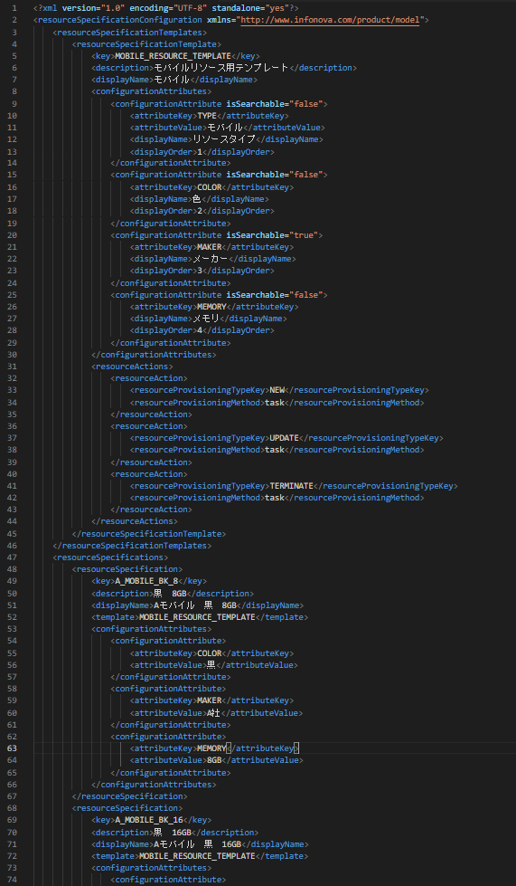
テンプレートとリソースのXML
リソースのXMLはテンプレートの定義とリソースの定義に分かれています
テンプレートのみ、リソースのみが記載された状態でもアップロード可能です
※リソース設定補助シートを利用すると、テンプレートとリソースを含んでファイルが出力されます
オレンジ：テンプレート定義
グリーン：リソース定義

Slide 3
テンプレート構成
テンプレートには大きく5つの機能の設定ができ、
パラメータ(parameterSet)と関連機能(capabilities)に関してはサービスと同じように設定が可能です
テンプレート
プロビジョニング アクション
サービスと異なる
属性
特性
パラメータ
サービスと同じ
関連機能

Slide 4
プロビジョニングアクション
商品の状態を変更した際に動作するプロビジョニングのアクションは以下から選択できます
プロビジョニングアクション | 説明 | リソース 設定可能 | 【参考】 サービス
新規 | 新規申込を可能とします | 〇 | 〇
廃止 | 廃止申込を可能とします | 〇 | 〇
更新 | リソース機能の内容を更新可能とします | ○ | 〇
商品停止 | 商品の利用停止をします | × | 〇
【設定凡例】〇：設定可、×：設定不可

Slide 5
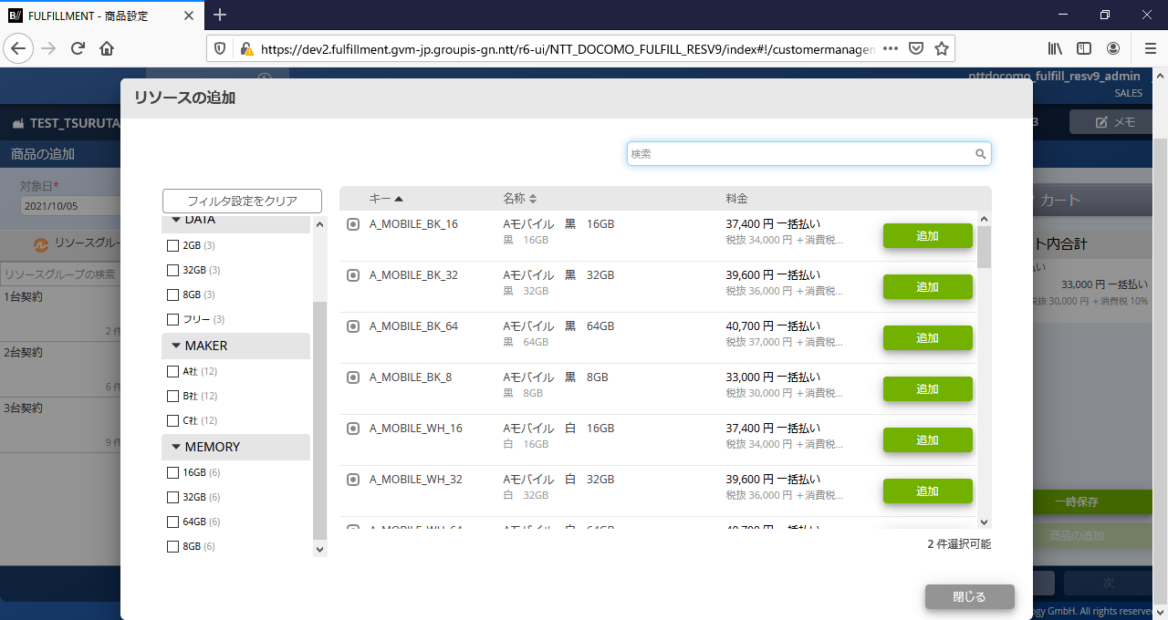
属性
リソース項目の例として、メーカーや色などリソースを識別するための情報を設定する枠は複数定義可能です
設定した情報は購入画面などでフィルタ値としての使用が可能となります
属性の値でフィルタリング
該当のリソースが表示される

Slide 6
特性
サービスにも存在する特性と似た入力領域を定義する
サービスと比べると設定できる機能が少なく、シンプルだが入力形式の指定など細かい操作はできない入力欄となる
また注文画面での特性の追加削除はできず、定義した特性は注文には必ず含まれるものとなる
タグ | シート上の名称 | リソース特性 | 【参考】サービス特性
displayOrder | 表示順 | 〇 | 〇
displayName | 特性表示名 | 〇 | 〇
characteristicKey | 特性キー情報 | 〇 | 〇
description | 特性説明 | 〇 | 〇
characteristicTypeKey | 入力形式 | × | 〇
isHidden | 入力の必須任意 特性の必須任意 | × | 〇
isMandatory |  | × | 〇
isDefaultActive |  | × | 〇
isValueMandatory |  | 〇 | 〇
validationRule | 入力チェック | × | 〇
validationErrorMessage | 入力エラーメッセージ | × | 〇
defaultValue | 初期値 | 〇 | 〇
isReadOnly | 読取/書込 | × | 〇
isSearchable | 検索可否 | 〇 | 〇
isChangeableDuringProvisioning | プロビ中の変更 | × | 〇
isChangeable | 変更申込時の追加・削除 | × | 〇
isParameterChangeable | 変更申込時項目の内容変更 | 〇 | 〇
isGroupIdentifier | グループ識別子 | × | 〇
isServiceIdentifier | サービス識別子 | × | 〇
isServiceAddress | サービスアカウント | × | 〇
isDeliveryAddress | 配送先住所 | × | 〇
maxNumberOfInstance | 設定上限 | × | 〇
【設定凡例】〇：設定可、×：設定不可

Slide 7
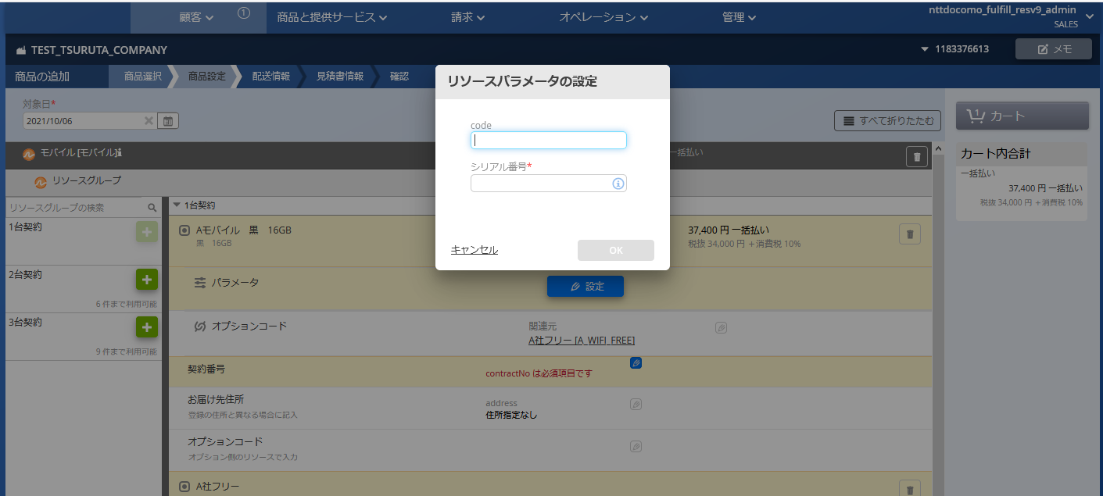
パラメータ
オーダに紐づけられる値の入力欄を設ける機能
注文商品に引き継がれることはなく、他システム連携で渡す用の値などに用いられます

Slide 8
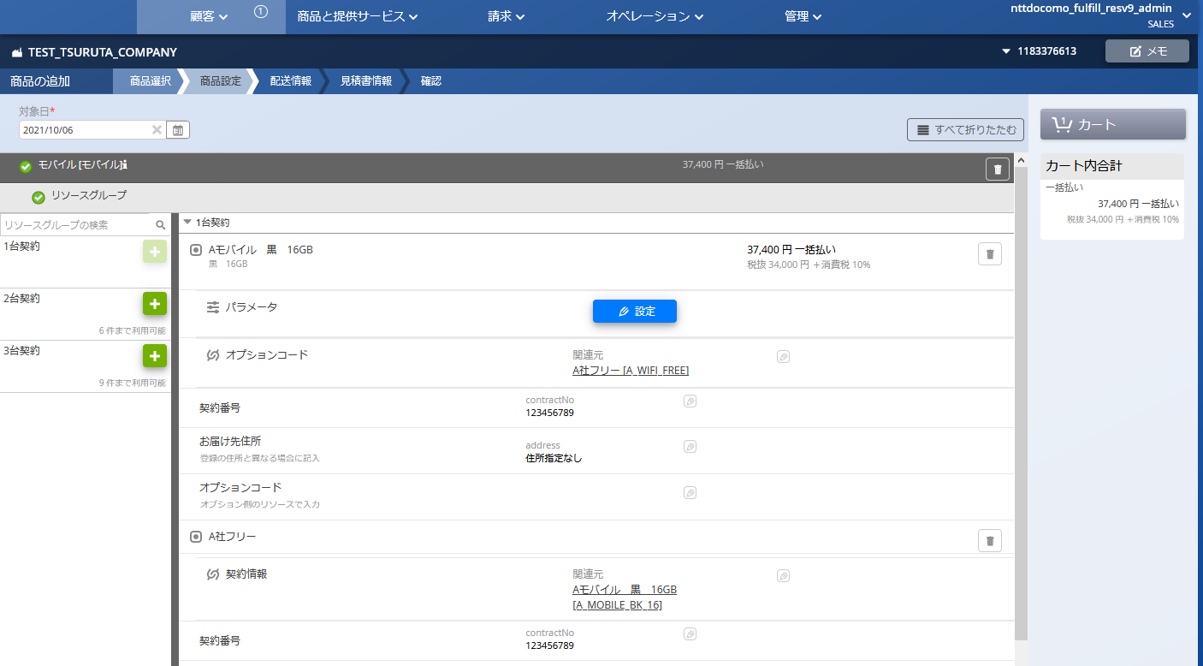
関連機能
特性に入力した値を別のリソースの特性に提供する機能

Slide 9
リソースグループとは
リソースは単体では商品に含めることはできず、リソースグループに含めてから商品に含める必要があります
注文画面では画面左側にリソースグループとして表示され、
リソースグループ選択後にグループ内のどのリソースを注文するのか選択します
スマホ商品
スマホプランサービス
スマホリソースグループ
スマホリソース1
A社 A1 白 8GB
スマホリソース2
A社 A1 黒 8GB
スマホリソース3
A社 A1 白 16GB
スマホリソース4
A社 A1 黒 16GB
スマホリソース5
B社 B1 白 8GB
スマホリソース6
B社 B1 黒 8GB
スマホリソース7
B社 B1 白 16GB
スマホリソース8
B社 B1 黒 16GB

Slide 10
リソース料金
リソースをリソースグループに含めたようにリソースの料金は料金グループとして設定します。
商品にリソースグループを含めるタイミングでどの料金グループを適用するかを選択します。
なお、1つの商品に同一のリソースグループを複数含めることができ、リソースグループごとに料金グループを
選択できるため、1つの商品の中に同じリソースでも異なる料金を設定も可能です
料金グループに料金が設定されていないリソースについては料金なしとなります（商品そのものに料金の設定が可能です）
スマホ商品
スマホリソース料金グループ1
1つの商品に同一の
ソースグル-プを
複数含めそれぞれに
異なる料金を設定
どちらのグループの
リソースを購入するかで
料金が変わる
スマホリソースグループ
スマホリソース1
\50,000
スマホリソース2
\50,000
スマホリソース1
料金グループ1を設定
スマホリソース3
\70,000
スマホリソース4
\70,000
スマホリソース5
\48,000
スマホリソース6
\48,000
スマホリソース8
スマホリソース7
\72,000
スマホリソース8
\72,000
スマホリソースグループ
スマホリソース料金グループ2
スマホリソース1
スマホリソース1
\45,000
スマホリソース2
\45,000
料金グループ2を設定
スマホリソース3
\65,000
スマホリソース4
\65,000
スマホリソース8
スマホリソース5
\43,000
スマホリソース6
\43,000
スマホリソース7
\67,000
スマホリソース8
\67,000

